Slide 1
Jezikovne tehnologije
(Deep) Neural network Machine Translation
Jernej Vičič
Notes:
<number>

Slide 2
Vsebina
deep neural networks: zakaj, kdaj, kako,
od nevronskih jezikovnih modelov do polnega Neural Nachine Translation,
zaključki

Slide 3
Kaj je nevronska mreža?
Biološki nevron
  človeški živčni sistem je zelo kompleksna nevronska mreža,
  možgani predstavljajo osrednji element tega sistema,
  sestavlja ga skoraj 10 milijard bioloških nevronov, ki so med sabo povezani s podomrežji.
  celično telo nevrona sprejema vhodne signale iz dendritov in številnih sinaps na njenem površju.
  nevron odda impulz na svoj akson, če je prejel dovolj vhodnih signalov za njegovo stimulacijo do pragovne vrednosti,
  če pragovna vrednost z vhodnimi signali ni dosežena, nevron ne odda impulza

Slide 4
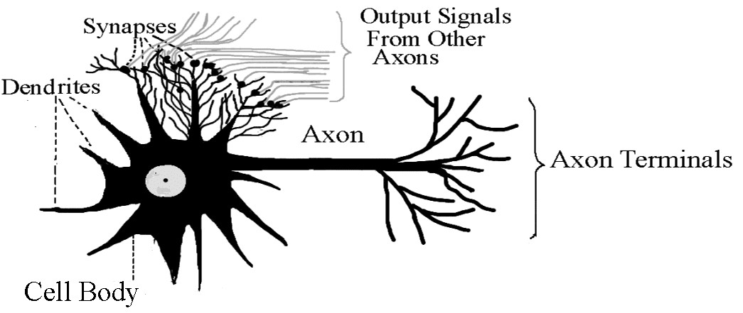
Biološki nevron
Človeški živčni sistem je zelo kompleksna nevronska mreža. Možgani predstavljajo osrednji element tega sistema, ki ga sestavljaj skoraj 10¹⁰ bioloških nevronov, ki so med sabo povezani s podomrežji.
Sinapse
Izhodni signali drugih aksonov
Dendriti
Akson
Zaključki
aksonov
Celično telo
Celično telo nevrona sprejema vhodne signale iz dendritov in številnih sinaps na njenem površju. Nevron odda impulz na svoj akson, če je prejel dovolj vhodnih signalov za njegovo stimulacijo do pragovne vrednosti. Če pragovna vrednost z vhodnimi signali ni dosežena, nevron ne odda impulza.
1
Razvoj iger, Jernej Vičič
1

Slide 5
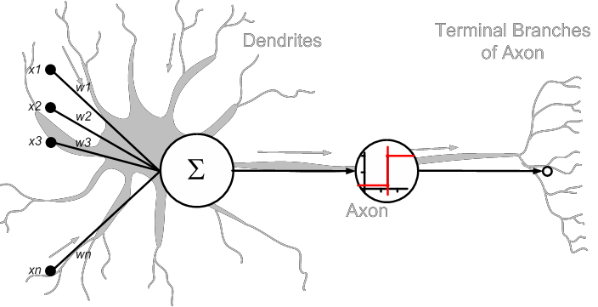
Perceptron
Binarne klasifikacijske funkcije
Pragovna aktivacijska funkcija
Dendriti
Izhodne veje aksonov
Akson
1

Slide 6
Klasifikator nevronske mreže
Vhod: Podatki za klasifikacijo
Vsebujejo klasifikacijske atribute
Podatki se razdelijo kot pri vsakem klasifikacijskem
problemu.
[Učna množica in testna množica]
Podatki morajo biti normalizirani.
(t.j. vse vrednosti atributov (značilk) v podatkovni bazi se
prilagodijo na interval [0,1] ali [-1,1])
Nevronska mreža lahko dela s podatki v obsegu (0,1) ali (-1,1).
Ločimo dva osnovna normalizacijska postopka
[1] Max-Min normalizacija
[2] Normalizacija z decimalnim skaliranjem
1

Slide 7
Nevronska mreža
Nevronska mreža se uči s prilagajanjem uteži tako, da je sposobna pravilno klasificirati podatke učne množice in nato po testni fazi tudi neznane podatke.
Nevronska mreža potrebuje dalj časa za učenje.
Nevronska mreža ima visoko toleranco za zašumljene in nepopolne podatke.
1

Slide 8
Kaj potrebujemo za uporabo NM?
Določitev ustreznih vhodov
Bazo podatkov za učno in testno fazo
nevronske mreže.
Določitev optimalnega števila skritih vozlišč/nevronov.
Oceno parametrov (učenje).
Oceno zmogljivosti mreže.
Če zmogljivost ni zadovoljiva, potem
ponovimo predhodne točke.
1

Slide 9
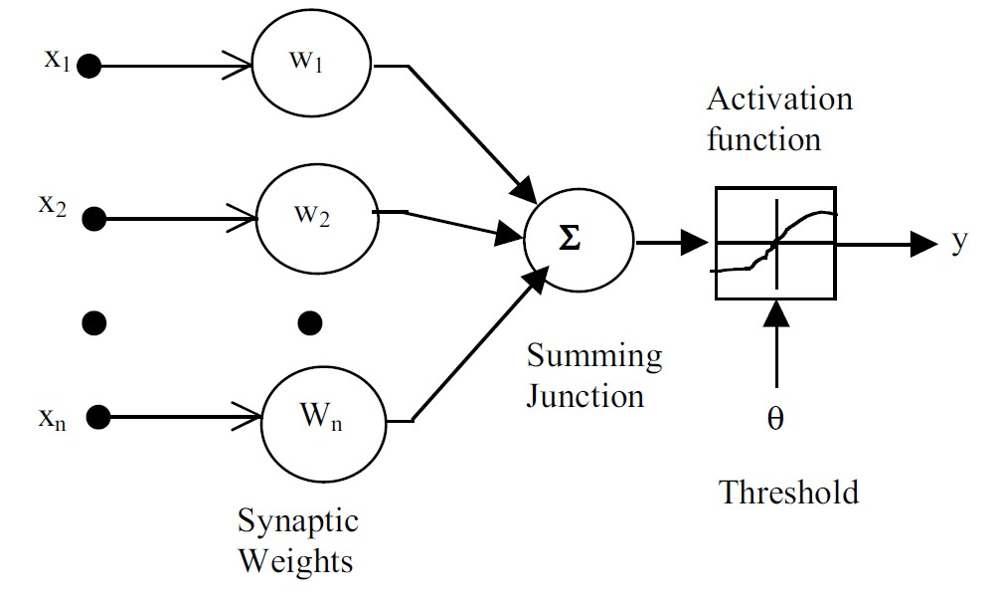
Osnovni elementi nevronskih mrež
Aktivacijska
funkcija
Vsota
Prag
Sinaptične uteži
Sinaptične uteži: Vrednosti W1 ,W2 ,W3 ,…..,Wn so uteži povezane z vsakim nevronom za določitev moči vhodnega vektorja X = [x1 x2 x3…..,xn]^{T}
Prag: Notranji prag nevrona θ predstavlja vrednost, pri kateri se aktivira izhod nevrona y
Aktivacijska funkcija: Aktivacijska funkcija izvaja določeno matematično operacijo na izhodnem signalu. Za uporabo so možne tudi zahtevnejše aktivacijske funkcije, Odvisno od vrste problema, ki ga rešuje mreža.
1

Slide 10
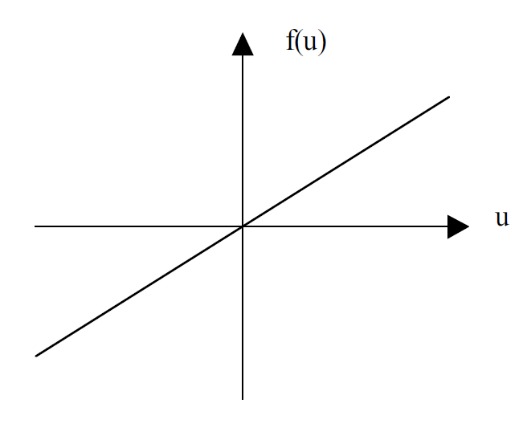
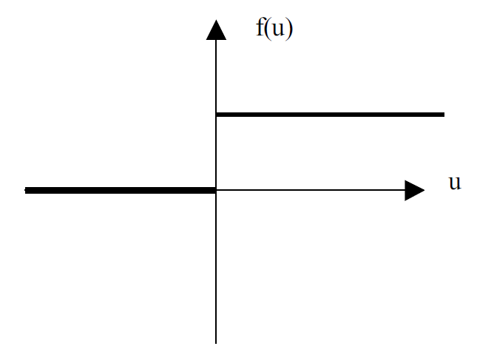
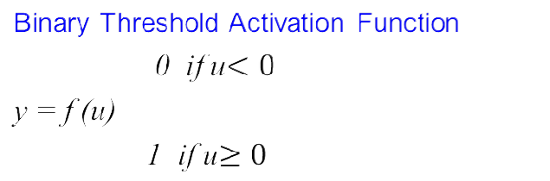
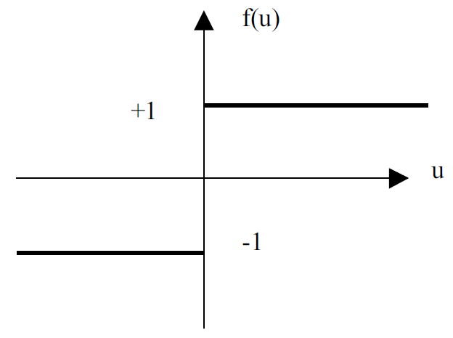
Najpogostejše aktivacijske funkcije
Linearna aktivacijska funkcija
y = f (u) = a.u
Binarna aktivacijska funkcija
Bipolarna aktivacijska funkcija
10

Slide 11
Nevronske mreže in strojno prevajanje
Neural network language model [Bengio et al, NIST’02],
CSLM rescoring for SMT [Schwenk et al, ACL’06],
Neural tuple-based MT [Schwenk et al, EMNLP’07],
prvi prevajalni modeli na osnovi nevronskih mrež:
  [Schwenk Coling’12, Le et al, NAACL’12, Auli et al EMNlP’13]
Neural network joint models [Devlin et al, ACL’14],

Slide 12
Nevronske mreže in strojno prevajanje
Sequence-to-sequence models [Kalchbrenner et al EMNLP’13, Cho et al, EMNLP’14, Sutskever et al NIPS’14],
Attention mechanism [Bahdanau et al ICLR’15]
Modeli na osnovi nevronskih mrež prehitijo PBSMT za veliko jezikovnih parov na delavnici WMT’16,
Deep NMT systems [Baidu TACL’16],
od 2014, je skupnost preklopila na NMT.

Slide 13
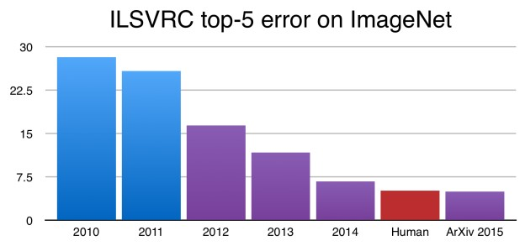
Globoke nevronske mreže v računalniškem vidu
Image net challenge
  učna množica: 1.2M slik s 1000 razredi,
  test: 200k slik,
  razvoj napak:
  napaka klasifikacije (classification error) se je zmanjšala iz 28 % na 4 % in dosega kakovost človeka,
  globoke nevronske mreže se uporabljajo od 2012.

Slide 14
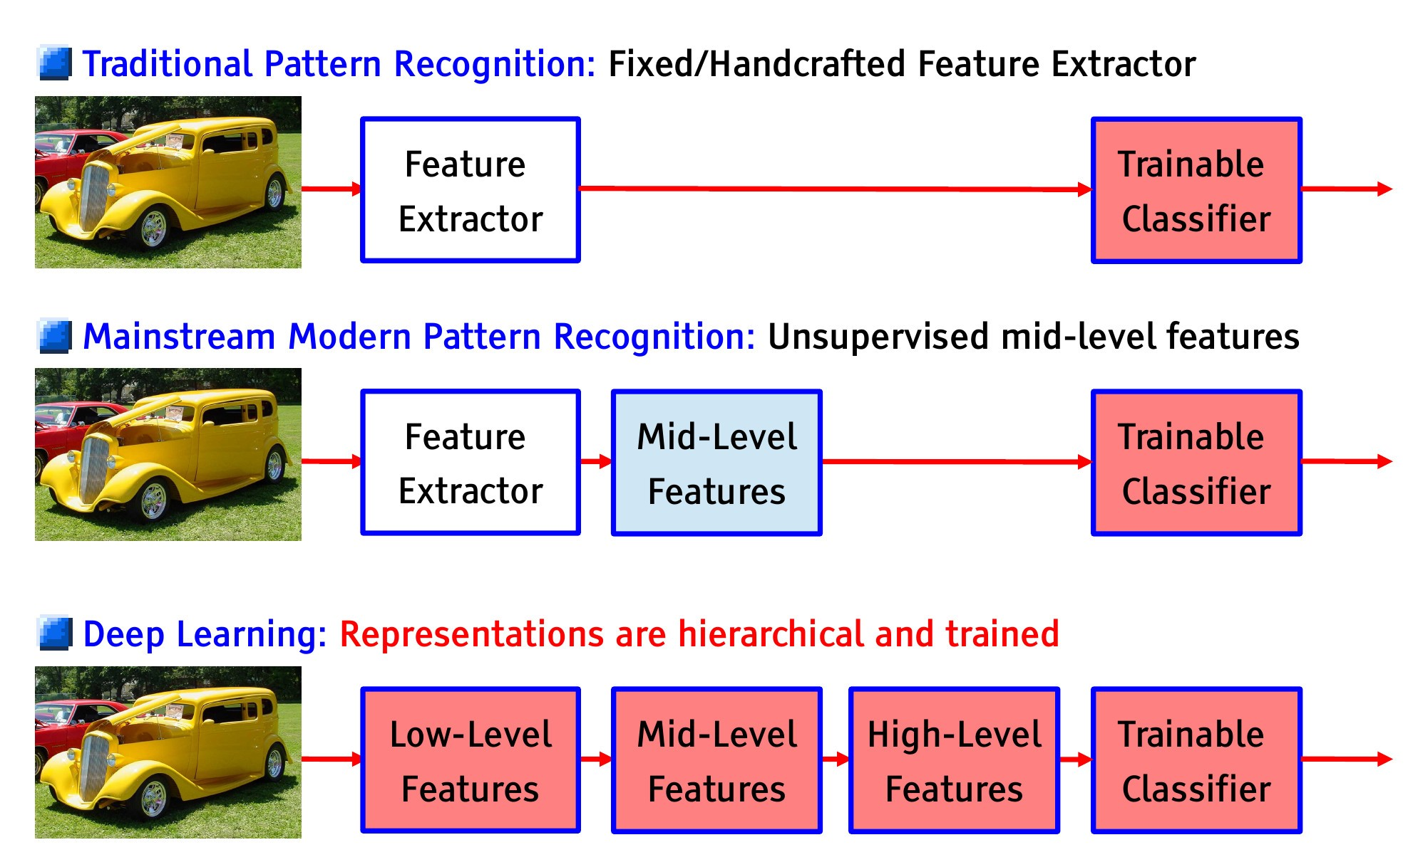
Učenje hierarhičnih predstavitev

Slide 15
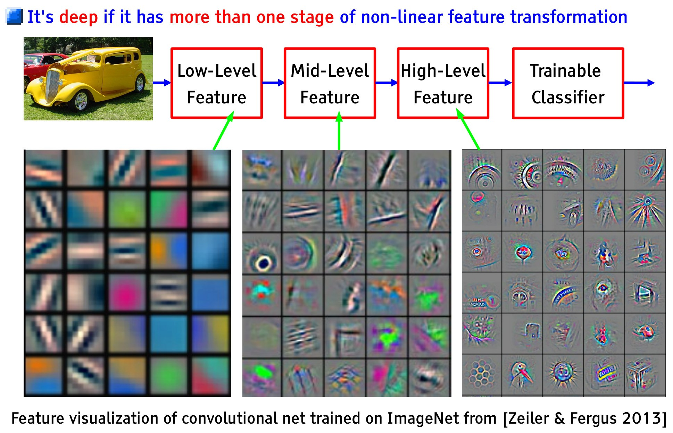
Učenje hierarhičnih predstavitev

Slide 16
Učenje hierarhičnih predstavitev
prepoznavanje slik,
  pixel → edge → tecton → motif → part → object
procesiranje besedil,
  char → word → word group → clause → sentence → story
prepoznavanje govora,
  wave → spectral band → sound → phone → word → sentence
vmesne lastnosti ne ustrezajo nujno dobro definiranim entitetam človeka.
Notes:
pixel → piksel edge → rob tecton → ne vem motif → part → object yaklju;en predmet / hi[a
<number>

Slide 17
Globoke nevronske mreže v NLP
operirajo na nizko-nivojski predstavitvi podatkov:
  računalniški vid: piksli,
  NLP: kaj je osnovna enota črka ali beseda?
uporaba zelo globokih arhitektur za učenje hierarhičnih predstavitev podatkov,
  računalniški vid: detektorji lastnosti z vedno večjo abstrakcijo,
  NLP: kako strukturirati vhod?
    n-grami, skladenjski grafi, semantični grafi?

Slide 18
Globoke nevronske mreže v NLP
strukturiranje mreže, da se prilagodi problemu,
  računalniški vid: deteConvNeti implementirajo detektorje, ki se učijo,
  NLP: rekurzivne NN (LSTM, GRU) so popularne, lahko tudi ConvNet,
učenje,
  računalniški vid: klasifikacijski problemi so natančno definirani,
  NLP: generiranje povedi je pogosto dvoumno.

Slide 19
NLP
ravnanje z besedami,
  odkrivanje odnosov med besedami,
  določanje kategorij sekvencam besed,
  določanje distribucije verjetnosti prek sekvenc besed,
  generiranje povedi,
stara tehnika,
  definiraj slovar z V poznanimi besedami,
  predstavi vsako besedo s celim številom,
  1-out-of-N enkodiranje, binarni vektor,
ni povezave med besedami,
vse besedo so si enako daleč.

Slide 20
Umestitev besed ☺ - word embedding
  distribuirana predstavitev besed,
  omogoča shranjevanje informacij/lastnosti (semantičnih in skladenjskih) o besedah
    učimo se iz neoznačenega korpusa,
    gradimo vektorski prostor,
    vektorji besed so si bliže, če se besede pojavljajo v skupnih kontekstih.

Slide 21
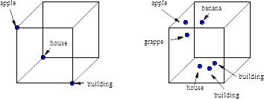
Umestitev besed - word embedding
  vsaki besedi pripišemo vektor (embedding) x_{i} ∈ R^{E} ,
  vektorje sestavljamo = se učimo tako, da so si podobne besede bliže v tem prostoru,
    definirajmo bliže na poljuben način, definicija podobnosti je odvisna od uporabe (LM, MT, dialog, …),
    trenutno še ne poznamo (in verjetno ga ni) universal word embedding.

Slide 22
Word embedding
kako se učimo umestiti besede,
več tehnik:
  Neural language model [Bengio et al, 2001],
  Word2Vec [Mikolov et al],
najboljše se jih je učiti skupaj s samim učenjem problema,
dobra začetna postavitev lahko pohitri učenje in omogoča pokritje neznanih besed.

Slide 23
Jezikovni model v zveznem prostoru
teoretične omejitve back-off LM:
  besede so predstavljene v veliko-dimenzijskem diskretnem prostoru,
  porazdelitev verjetnosti ni zvezna funkcija,
  sprememba indeksa besede lahko povzroči poljubno veliko spremembo verjetnosti LM,
težko dobimo pravo generalizacijo
rešitev [Y. Bengio, NIPS’01]:
  projiciramo indekse besed v ne-zvezen prostor in uporabimo verjetnost v tem prostoru,
  verjetnostne funkcije so zvezne in lahko pričakujemo boljšo generalizacijo

Slide 24
Rekurzivna mreža za LM
teoretični pogled,
  želimo oceniti:
  torej vsaka beseda je odvisna od vseh predhodnih besed,
  rekurzivna nevronska mreža se zdi popolna izbira.
$P\left(w_{1}^{P}\right)=P\left(w_{1}\right)\prod_{i=2}^{P}{P\left(w_{i}∨w_{i}^{j−1}\right)}$

Slide 25
Rekurzivna mreža za LM
praktični pogled,
  gradienti se izgubljajo za dolge povedi,
  Long Short Term Memory Networks – LSTM,
  ni povsem očitna uporaba rekurzivne nevronske mreže.

Slide 26
LSTM
Long Short Term Memory Networks – LSTM,
RNN arhitektura,
feedback connections,
omogoča procesiranje sekvenc in ne samo posameznih podatkov,
uporablja skrito stanje (memory).

Slide 27
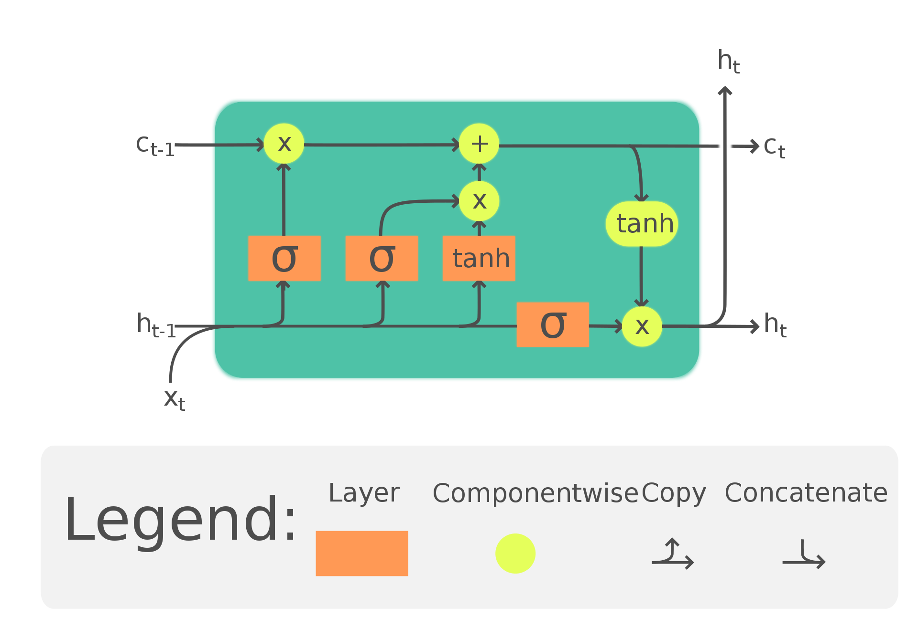
LSTM

Slide 28
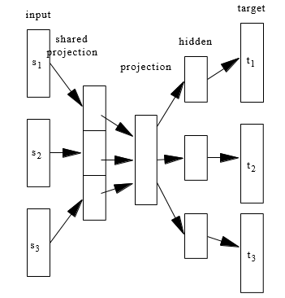
Popolni NMT
ali lahko generaliziramo?
  zamenjamo kratke fraze s celotnimi
povedmi,
  pogojuje naslednjo ciljno besedo na osnovi prejšnjih,
  uporabimo dve rekurzivni nevronski mreži namesto N-gram pristopa (pri vhodu in izhodu),
pristop encoder/decoder =
sequence to sequence processing.

Slide 29
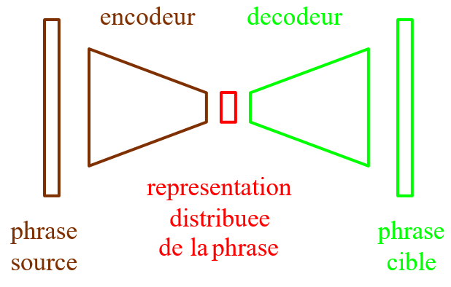
Pristop enkoder/dekoder
osnovna ideja,
enkoder procesira izvorne povedi in izdela predstavitev,
ta predstavitev je vhod v dekoder, ki generira poved v ciljnem jeziku,

Slide 30
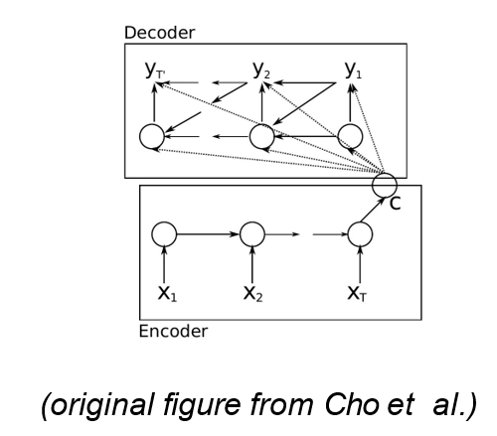
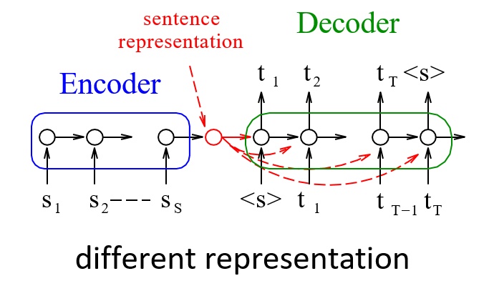
RNN enkoder/dekoder za strojno prevajanje, Cho et al
enkoder/dekoder LSTM ali GRU,
enkoder: nima output nivoja, nima funkcije izgube,
  gradienti se propagirajo nazaj od dekoderja,

Slide 31
Zaključek
umestitev besed je povsod prisotna,
nevronske mreže prehajajo v vsa področja NLP,
že sedaj dosegajo boljše rezultate na mnogih področjih,
NMT je popolnoma zamenjal SMT.

Slide 32
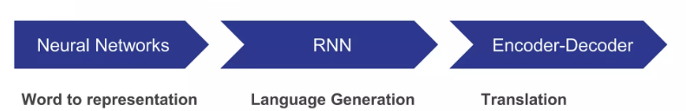
Deep learning models
word2vec – nivojska struktura
združeni RNN
opisujejo kontekst
trenira se z uporabo korpusov

Slide 33
Attention models
Attention – tehnika, ki simulira kognitivno pozornost,
Določene dele vhoda povdati, druge “zanemari”,
Mreža naj bi se bolj posvetila manjšim, pomembnim delom,
Osnovna ideja se zanaša na word embedding,
Self attention:
  Predstavitev, ki vsebuje odvisnosti (interdependencies) med besedami namesto vmestitve posameznih besed – single word embeddings,
  Tudi long-term dependencies,
  Samo računanje pa je vzporedno (neodvisno).

Slide 34
Transformer
Enostavno modelira long-range dependencies,
Zanaša se na self-attention,
Tri tipi pozornosti (attention):
  v enkoderju,
  enkoder-dekoder,
  v dekoderju,

